Slide 1
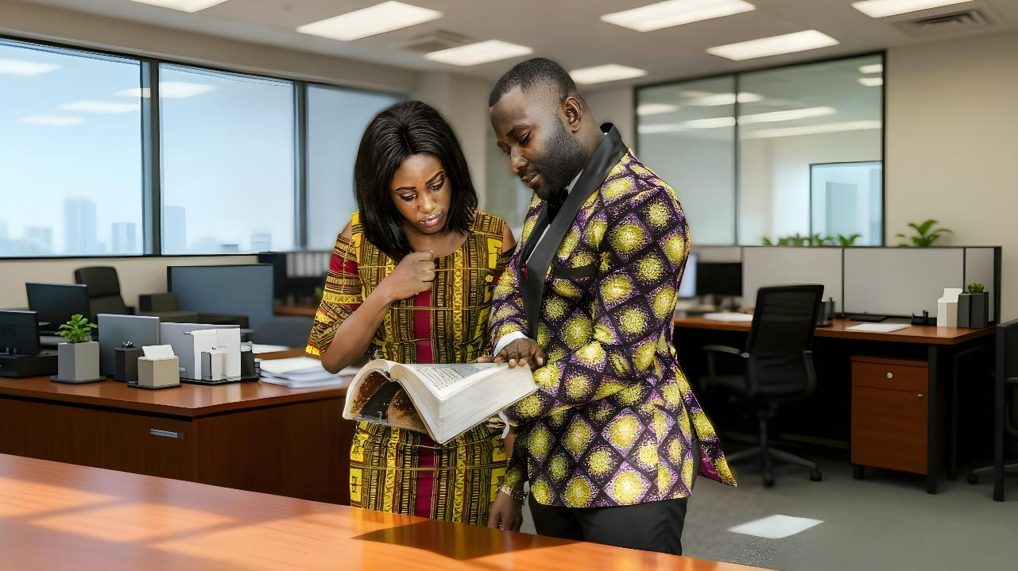
Lektion 12
Sabbat, 20. Juni 2026
SPRICH VON GOTT

Slide 2


“GOTT der HERR
hat mir eine Zunge gegeben, wie sie JÜNGER haben,
dass ich wisse,
mit den Müden
zu rechter Zeit zu reden.
Er weckt mich alle Morgen; Er weckt mir das Ohr,
dass ich höre,
wie JÜNGER hören.”
(Jesaja 50:4)

Slide 3


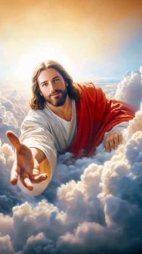

Tausende kennen JESUS nicht wirklich.
Wir nennen sie "verlorene Schafe",
aber sie wissen nicht einmal, dass sie verloren sind.
Und wie sollen sie wissen, dass sie JESUS brauchen,
wenn es ihnen niemand erklärt?
GOTT sorgt sich um jeden Menschen auf diesem Planeten und "will, dass alle Menschen gerettet werden
und zur Erkenntnis der Wahrheit gelangen" (1 Tim. 2,4).
Wie hat sich GOTT entschieden,
all diese Menschen
zu erreichen?
Dies schließt sowohl
diejenigen ein,
die Ihn nicht kennen,
als auch diejenigen,
die Ihn gekannt haben
und sich von Seiner
Art zu leben
abgewandt haben.
Durch uns.
Das ist unser
„Missionsauftrag".

Slide 4




Worüber sollten wir sprechen?
Der Missionsauftrag
Wie können wir darüber sprechen?
JESUS nachahmen
Freundschaft pflegen
Wie bringt man jene zurück, die gegangen sind?
GOTT sucht Seine Kinder
Wir suchen jene, die gegangen
So, 14. Juni – Aus dem Überfluss heraus
Mo, 15. Juni – Ohne Zwang – mit Vollmacht
Di, 16. Juni – Tipps, wie man von JESUS spricht
Mi, 16. Juni – Ein Kind auf Abwegen
Do, 17. Juni – Bring sie zurück

Slide 5

WORÜBER SOLLTEN WIR SPRECHEN?

Slide 6

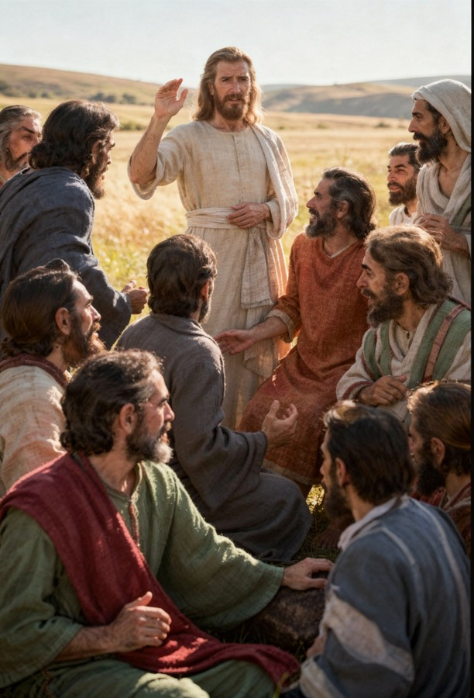

So, 14. Juni – Aus dem Überfluss heraus
DER MISSIONSAUFTRAG
"Geht... [zu] allen Völkern" gebot JESUS den Menschen, die sich nach Seiner Auferstehung versammelt hatten, um Ihn zu sehen (Mt. 28,18-19a).
Was
sollten sie tun?
Sie sollten
hingehen
und Jünger
machen.
Das heißt,
Menschen anzusprechen,
sie zu taufen und
sie anzuleiten,
Jünger Jesu zu werden :
(Matt. 28,19-20 Hfa):
„Darum geht nun zu allen Völkern der Welt
und macht die Menschen
zu meinen Jüngern und Jüngerinnen!
Tauft sie im Namen
des VATERS und des SOHNES und des HEILIGEN GEISTES,
und lehrt sie, alles zu befolgen, was ICH euch aufgetragen habe.
Und das sollt ihr wissen:
Ich bin immer bei euch, jeden Tag, bis zum Ende der Welt.«

Slide 7

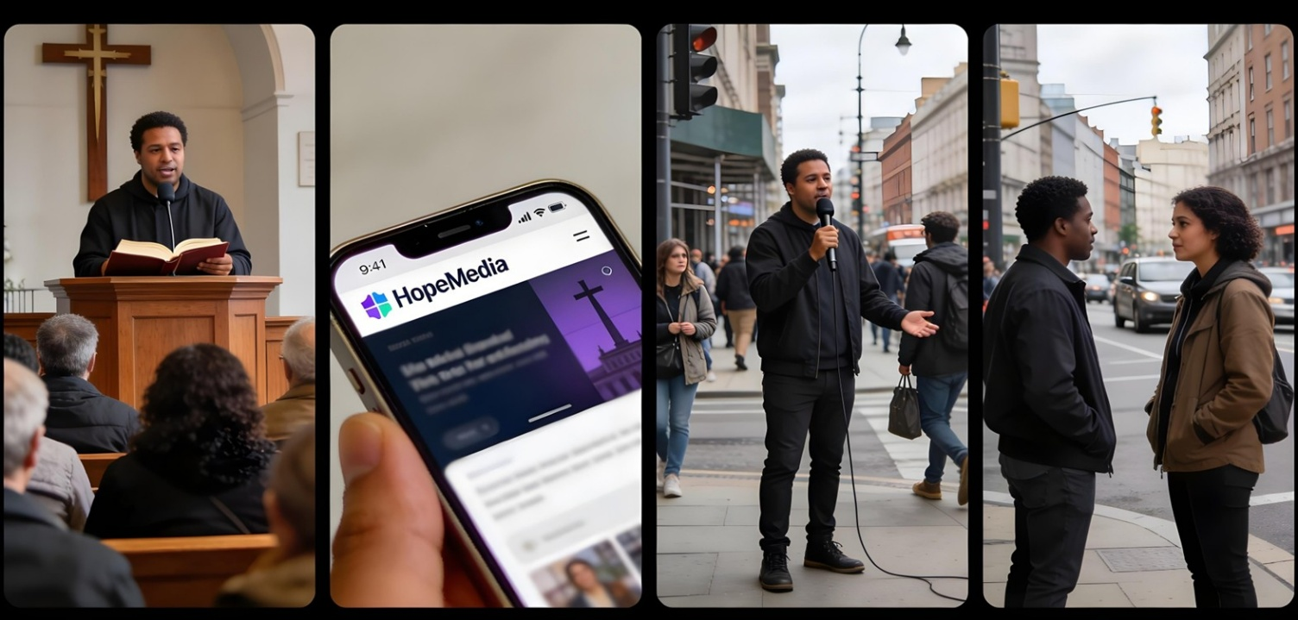


So, 14. Juni – Aus dem Überfluss heraus
DER MISSIONSAUFTRAG
“Darum gehet hin und lehret alle Völker:
Taufet sie auf den Namen des Vaters und des Sohnes und des Heiligen Geistes”
(Matth. 28:19)
Diese Jünger wiederum lehrten andere, Jünger JESU zu werden... usw. - 2000 Jahre lang...
bis zum heutigen Tag.
Jetzt sind wir diejenigen,
an die sich JESU MISSIONSAUFTRAG richtet.
Wir können von einer Kanzel sprechen,
auf der Straße predigen,
unser Zeugnis in sozialen Medien teilen
(z.B. Botschaften in WhatsApp in den Status stellen)
oder einfach mit jemandem darüber reden.
Wir sind ALLE BETEILIGT.
Wie Petrus und Johannes
"können wir nicht anders,
als über das zu sprechen,
was wir gesehen und gehört haben"
(Apg 4,20).

Slide 8

WIE KÖNNEN WIR DARÜBER SPRECHEN?

Slide 9


Mo, 15. Juni – Ohne Zwang – mit Vollmacht
“Denn die Liebe CHRISTI drängt uns, da wir erkannt haben,
dass einer für alle gestorben ist und so alle gestorben sind.” (2. Kor. 5:14a)
Was motivierte JESUS, "das verlorene Schaf" zu suchen (Matt. 15,24)?
Zweifellos war es Seine Liebe zu uns
(Matt. 9,36 GN): „Als Er die vielen Menschen sah,
ergriff ihn das Mitleid, denn sie waren so hilflos und erschöpft wie Schafe, die keinen Hirten haben.“
(Eph. 5,2 Hfa): „Geht liebevoll miteinander um,
so wie auch CHRISTUS euch Seine Liebe erwiesen hat.
Aus Liebe hat Er Sein Leben für uns gegeben
und dies war für GOTT wie ein wohlriechendes Opfer,
an dem Er Freude hat.“

Slide 10

Mo, 15. Juni – Ohne Zwang – mit Vollmacht
JESUS NACHAHMEN
“Denn die Liebe CHRISTI drängt uns, da wir erkannt haben,
dass einer für alle gestorben ist und so alle gestorben sind.” (2. Kor. 5:14a)
Er hat Seine Liebe auch in uns gelegt,
damit wir sie mit denen teilen können,
die JESUS noch nicht kennen.
Manchmal versuchen Menschen,
andere dazu zu zwingen,
JESUS zu ihrem eigenen Wohl anzunehmen. Aber das ist nicht die Methode,
die GOTT empfohlen hat.
Indem wir JESUS nachahmen,
zeigen wir anderen Seine Liebe
und laden sie ein,
Ihm nachzufolgen.

Slide 11

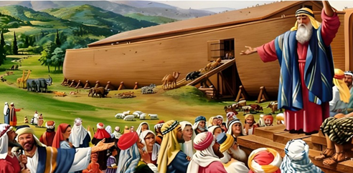
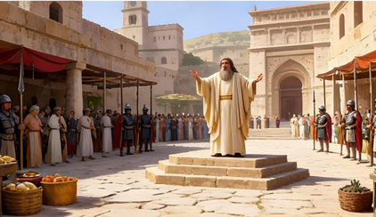
Mo, 15. Juni – Ohne Zwang – mit Vollmacht
“Denn die Liebe CHRISTI drängt uns, da wir erkannt haben,
dass einer für alle gestorben ist und so alle gestorben sind.” (2. Kor. 5:14a)
GOTT setzte
Adam und Eva nicht unter Druck, nicht zu sündigen.
Er zwang die Menschheit nicht,
vor der Flut in die Arche einzusteigen.
Auch die Niniviten bedrohte Er nicht,
Ihn aufzunehmen.
Er warnte sie rechtzeitig vor den Folgen
und zeigte ihnen auch den Ausweg!

Slide 12
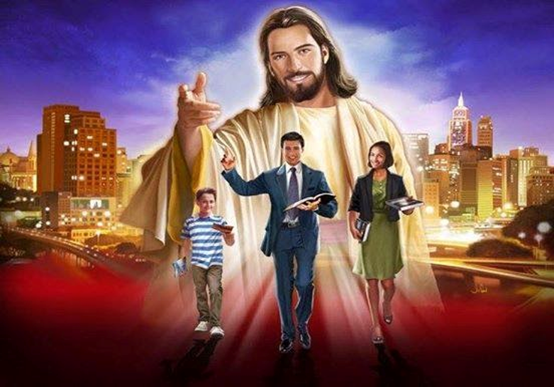
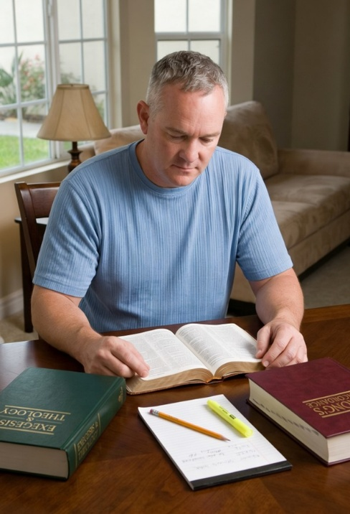
Di, 16. Juni – Tipps,
wie man von JESUS spricht
FREUNDSCHAFT
PFLEGEN
Wir alle sind Prediger JESU!
Uns wird geboten, uns darauf vorzubereiten
„CHRISTUS allein
ist der HERR;
haltet Ihn heilig
in euren Herzen
und habt keine Angst
vor Menschen!
Seid immer bereit,
Rede und Antwort
zu stehen,
wenn jemand fragt,
warum ihr
so von Hoffnung
erfüllt seid.“
“… Seid allezeit bereit
zur Verantwortung
vor jedermann,
der von euch
Rechenschaft fordert
über die Hoffnung,
die in euch ist,.” (1. Pe 3:15)

Slide 13
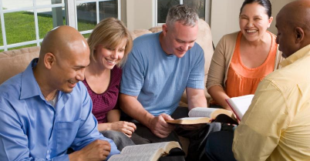
Di, 16. Juni – Tipps,
wie man von JESUS spricht
FREUNDSCHAFT
PFLEGEN
Aber nicht alle von uns wissen, wie man predigt.
Wir haben jedoch
das Versprechen,
dass GOTT selbst uns die notwendigen Worte geben wird (Jesaja 50,4 Hfa):
„GOTT, der HERR,
gibt mir die richtigen Worte, damit ich erschöpfte Menschen trösten und ihnen neuen Mut zusprechen kann.
Morgen für Morgen weckt Er
in mir das Verlangen,
von Ihm zu lernen
wie ein Schüler
von seinem Lehrer.“

Slide 14

Di, 16. Juni – Tipps,
wie man von JESUS spricht
Lerne jemanden kennen und baue im Laufe der Zeit eine Freundschaft auf.
Bete, dass der HEILIGE GEIST auf das Herz der Person einwirkt. Bete für die richtigen Gelegenheiten,
mit dieser Person in Kontakt zu treten.
Suche nach sich bietenden Gelegenheiten,
über deine eigenen Glaubenserfahrungen zu berichten oder ein Gebet für dein Gegenüber zu sprechen.
Finde Wege, deinen neuen Freund
mit anderen aus deiner Gemeinde bekannt zu machen.
Bete für die besonderen Bedürfnisse oder Fragen,
die dein neuer Freund haben könnte.
Suche nach einer Gelegenheit, der Person zu zeigen, wie die Bibel Trost, Rat und Führung in unserem Leben anbietet.
Es wird eine Zeit kommen, in der du deinen Freund fragen möchtest, ob er/sie mit dir die Bibel studieren möchte.
Später wird er/sie sich vielleicht auch taufen lassen…
FREUNDSCHAFT
PFLEGEN
Hier sind einige
einfache Tipps,
die du beachten solltest, wenn du überlegst,
wie du bewusster JESUS
mit anderen teilen kannst:
“… Seid allezeit bereit zur Verantwortung vor jedermann,
der von euch Rechenschaft fordert über die Hoffnung,
die in euch ist,.”
(1. Pe 3:15)

Slide 15

WIE BRINGT MAN JENE ZURÜCK, DIE GEGANGEN SIND?

Slide 16


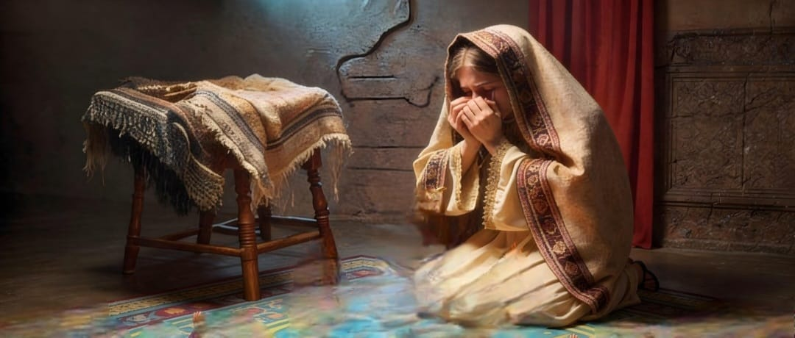
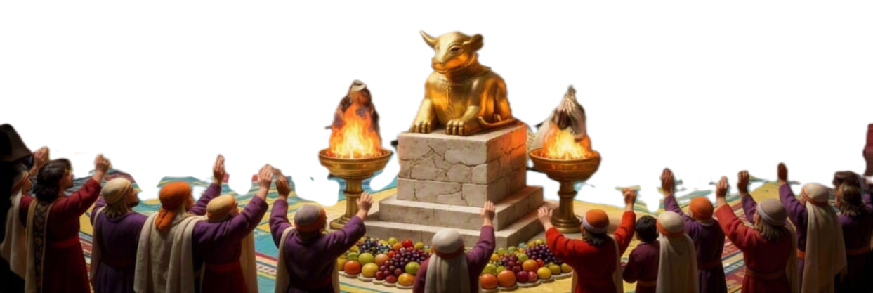
Mi, 16. Juni –
Ein Kind auf Abwegen
GOTT SUCHT SEINE KINDER
“ ,Ist nicht Ephraim Mein teurer Sohn und Mein liebes Kind? Denn sooft Ich ihm auch drohe,
muss Ich doch seiner gedenken; darum bricht Mir Mein Herz, dass Ich Mich seiner erbarmen muss,‘ spricht der HERR.” (Jeremia 31:20)
Irgendwann spaltete sich GOTTES Volk:
Ephraim (das nördliche Reich) verließ GOTT;
Juda (das südliche Königreich) blieb GOTT treu.
“Der HERR sagt:
,In Rama hört man Klagerufe und bitteres Weinen: Rahel weint um ihre Kinder
und will sich nicht trösten lassen;
denn sie sind nicht mehr da.‘
Doch der HERR sagt zu ihr:
»Hör auf zu klagen, lass das Weinen!
Du sollst deine Kinder
nicht umsonst großgezogen haben;
sie kehren aus dem Land der Feinde zurück.
Es gibt Hoffnung für sie!«, sagt der HERR.
»Deine Kinder kehren in die Heimat zurück!«
Trotz seines Verlassens betrachtete GOTT
Ephraim (Nordreich) weiterhin
als Seinen GELIEBTEN SOHN (Jer. 31,20).
Er stellte sogar seine Großmutter Rahel dar,
als eine Mutter, die um ihre Söhne weint, die in ihren Sünden gestorben waren (Jer. 31,15-17):

Slide 17

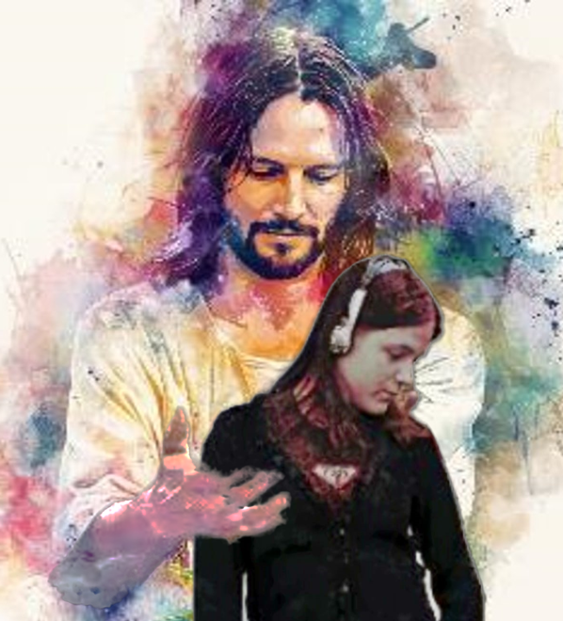
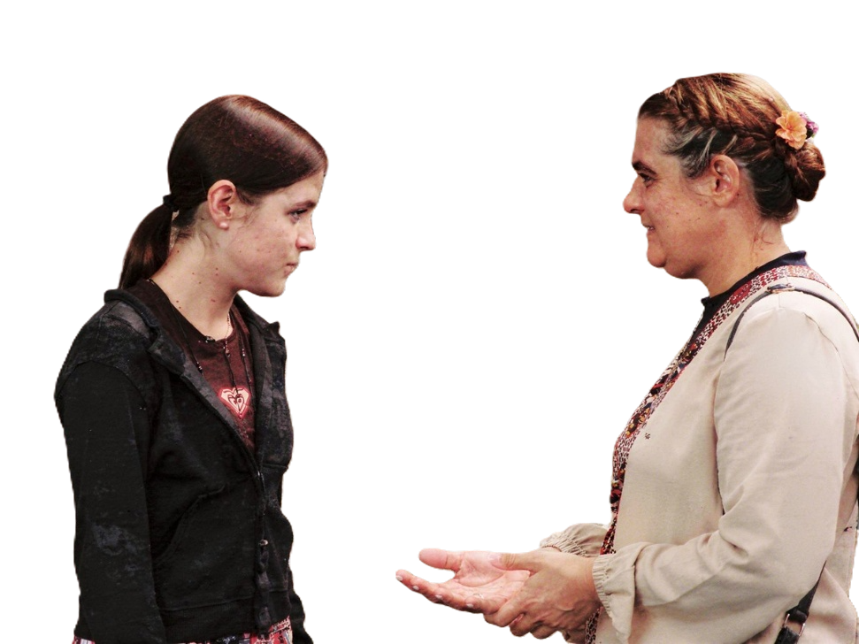
Mi, 16. Juni –
Ein Kind auf Abwegen
GOTT SUCHT SEINE KINDER
“ ,Ist nicht Ephraim mein teurer Sohn und mein liebes Kind? Denn sooft Ich ihm auch drohe,
muss Ich doch seiner gedenken; darum bricht Mir Mein Herz, dass Ich Mich seiner erbarmen muss,‘ spricht der HERR.” (Jeremia 31:20)
Diejenigen, die GOTT dienten und Ihn dann verlassen haben,
ruft GOTT weiterhin mit Liebe zu Ihm.
Sie sind Seine Kinder
und Er liebt sie
und zieht sie beharrlich,
zu Ihm zurückzukehren.
Vielleicht haben einige unserer eigenen Kinder,
die einst den Glauben kannten, ihn verlassen.
Anstatt ihnen den Rücken zuzuwenden,
sollen wir sie weiterhin lieben und freundlich zu ihnen sprechen.
GOTT erinnert uns daran,
dass sie Gegenstand seines zärtlichsten Mitgefühls sind
und Er wünscht sich innig, dass sie zu Ihm zurückkehren.

Slide 18



WIR SUCHEN JENE, DIE GEGANGEN SIND
Do, 17. Juni – Bring sie zurück
Unser Ehepartner,
unsere Tochter, unser Sohn,
unser Freund, unser Nachbar,
dieser Bruder oder die Schwester,
die früher mit uns
in einer Reihe saßen...
Damals beteten sie mit uns,
aber wo sind sie heute?
“Ich säte sie unter die Völker,
dass sie Meiner gedächten
in fernen Landen
und leben sollten
mit ihren Kindern
und wieder heimkehren.”
(Sacharja 10:9)
Es gibt viele Gründe,
warum Menschen die Gemeinde verlassen.
Wir sind nicht berechtigt,
ihre Gründe zu beurteilen,
ihre Motive zu kritisieren
oder sie einfach aus unserer Erinnerung zu streichen!

Slide 19

WIR SUCHEN JENE, DIE GEGANGEN SIND
Do, 17. Juni – Bring sie zurück
“Ich säte sie unter die Völker, dass sie Meiner gedächten in fernen Landen und leben sollten mit ihren Kindern und wieder heimkehren.” (Sacharja 10:9)
Unsere Pflicht ist es,
sie zu finden und zurückzubringen.
Wie mache ich das?
Erstens, indem ich bete.
Zweitens, indem ich
ihnen gegenüber
ein Vorbild für
LIEBE und
FREUNDLICHKEIT
bin.
Das Zeugnis, das du durch dein Leben gibst, deine Handlungen, Worte und Gebete für jemanden, der von GOTT abgekommen ist,
können sein Leben und seine Zukunft radikal verändern.

Slide 20
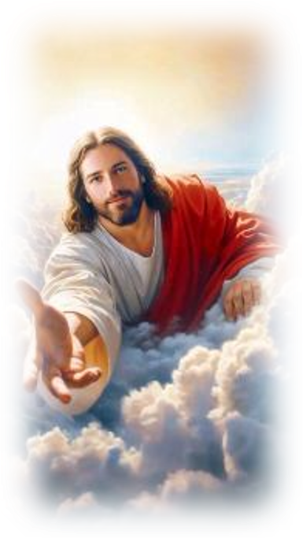
„GOTT hätte die Botschaft des Evangeliums
und das gesamte Werk des liebenden Dienstes den himmlischen ENGELN anvertrauen können.
Er hätte andere Mittel einsetzen können,
um Seinen Plan zu verwirklichen.
Doch in Seiner unendlichen Liebe
hat Er beschlossen,
uns zu Seinen Mitarbeitern zu machen – zusammen mit CHRISTUS und den ENGELN –, damit wir an dem Segen, der Freude
und der geistlichen Erbauung
teilhaben können,
die aus diesem selbstlosen Dienst
hervorgehen.
[…]

Slide 21
„[…] Wenn ihr euch an die Arbeit macht,
wie CHRISTUS es für Seine Jünger vorgesehen hat
und Seelen für Ihn gewinnt,
werdet ihr das Bedürfnis
nach einer tieferen Erfahrung
und einer größeren Erkenntnis
in göttlichen Dingen verspüren
und nach Gerechtigkeit hungern und dürsten.
Ihr werdet zu GOTT flehen
und euer Glaube wird gestärkt werden
und eure Seele wird tiefere Schlucke
aus der Quelle der Erlösung trinken.
Widerstände und Prüfungen werden euch
zur BIBEL und zum GEBET treiben.
Ihr werdet in der Gnade und in der Erkenntnis CHRISTI wachsen und reichen Erfahrungsschatz erwerben.”
E. G. White, The Way to Christ (Der Weg zu Christus), S. 79-80 (engl. Ausg.)

